Slide 1
GITHUB

Slide 2
Por ahora todo lo que venía ocurriendo en Git era de manera local, no necesitábamos nada de internet para guardar nuestros commits y nuestro repositorio. Ahora queremos compartir nuestro trabajo con otros (compañeros de proyecto, clientes, etc). ¡Para eso utilizamos Github!
Github es una especie de “red social” de programadores. Con este sitio podemos subir nuestros proyectos y lograr que otras personas colaboren.

Slide 3
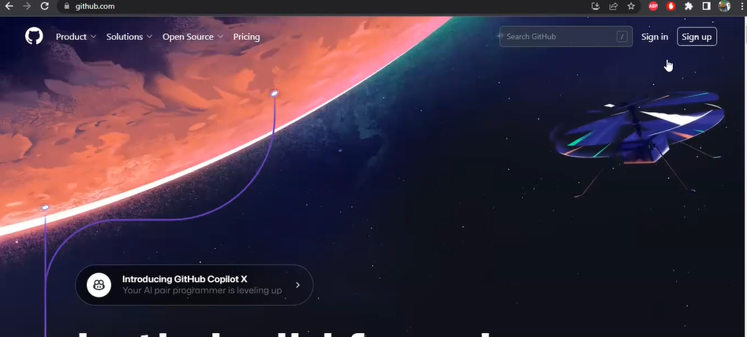
Para utilizar GITHUB debemos ir al sitio: https://github.com/
Allí deberemos crear una cuenta: será necesario ingresar un correo, un nombre de usuario, un password. Es importante que la cuenta de correo electrónico sea la misma que utilizamos en GIT.

Slide 4

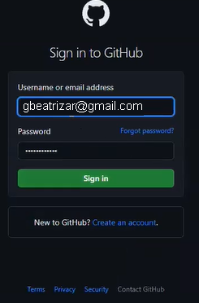
Luego de realizar estos pasos podrás ingresar y loguearte en el sitio:

Slide 5
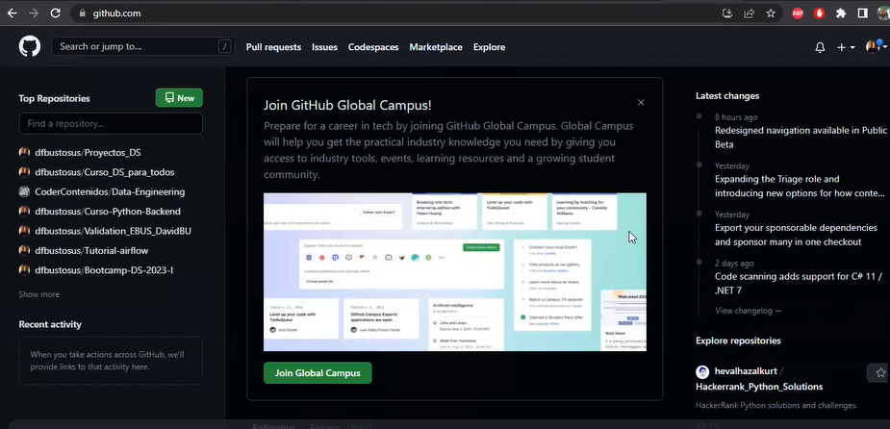
Si no tienen ningún repositorio en GITHUB, van a ver una pantalla similar a la siguiente:

Slide 6
CÓMO CONECTAR GITHUB CON GIT
La forma más sencilla es:
Crear un repositorio en GITHUB vacío
Clonar este repositorio en mi computadora (local)
Hacer las modificaciones necesarias agregando archivos en este repositorio
Y luego voy a enviar el repositorio actualizado a GITHUB nuevamente, para que el contenido ya quede actualizado y disponible en la nube.

Slide 7
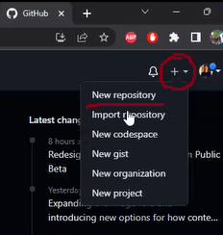
Primero voy al signo + y creo un nuevo repositorio:

Slide 8
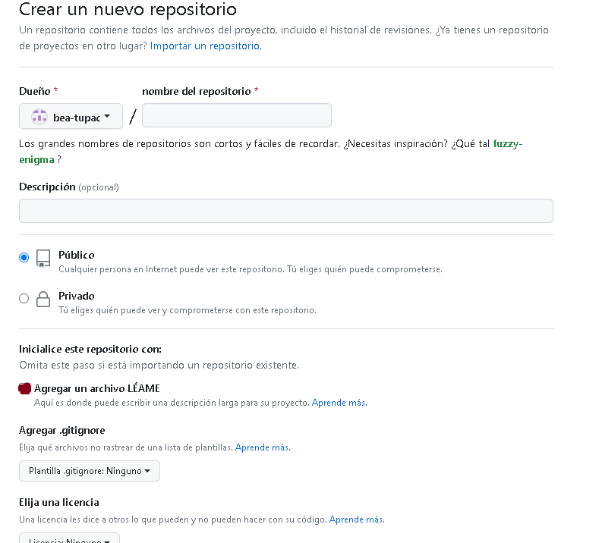
Luego verán una pantalla como la siguiente:
Colocarán un nombre al repositorio y una descripción del contenido (no es obligatorio)
Tildarán la opción público para que pueda ser compartido. La opción private, también permite compartir pero está restringido a los usuarios a los que les demos permiso.
Tildar la opción para agregar un archivo de texto Readme o Léame, para colocar los detalles que se consideren
Hay otras opciones pero estas son suficientes para crear el repositorio.

Slide 9

Presiono
y con eso ya está en la nube.
Luego, este repositorio se puede clonar para trabajarlo en mi entorno local.
Para hacer esto, es importante haber configurado dentro de GITHUB la clave SSH (es una forma de autenticación que lo pueden haber escuchado como protocolo de comunicación)
Es necesario para garantizar que haya seguridad en nuestro repositorio.

Slide 10
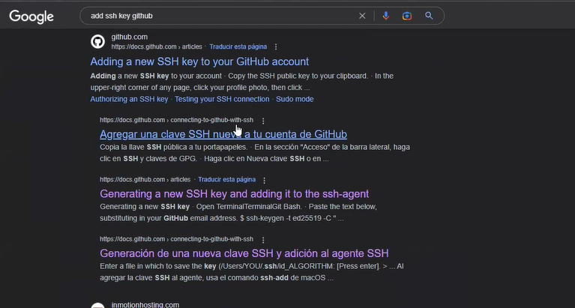
https://docs.github.com/es/authentication/connecting-to-github-with-ssh/generating-a-new-ssh-key-and-adding-it-to-the-ssh-agent

Slide 11
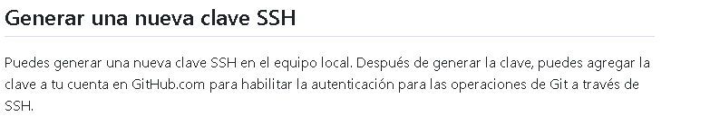
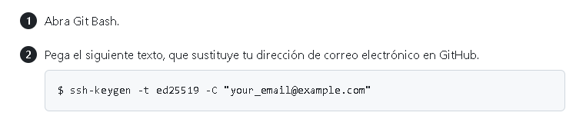
En este último link, deberán seguir los pasos que se indican para generar una nueva clave SSH en el equipo local.
Tienen uno a uno los pasos a seguir, deben colocar en git, el código que se describe a continuación:
Obviamente, acá se coloca el mismo correo que se utilizó en github.

Slide 12



El paso anterior, permite generar una clave asociada al equipo local, que va a permitir que git pueda mandar archivos a la nube de github.
De esta forma se trata de aumentar la seguridad .
Luego aparecerá el siguiente mensaje:
Cuando se te pida “Introduce un archivo en el que se pueda guardar la clave, teclea enter para aceptar la ubicación de archivo predeterminada
También va a pedir una frase clave:

Slide 13
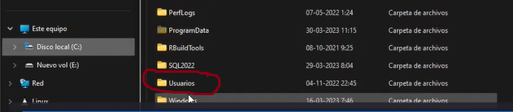
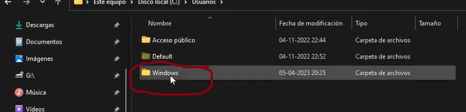
Para poder ver la clave generada y utilizarla en GITHUB, buscamos en el disco C:

Slide 14
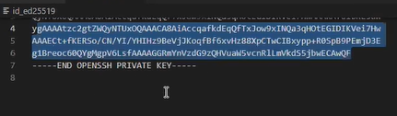
Allí van a encontrar una carpeta, en donde se encuentra el archivo con la clave generada:
Al abrir la carpeta, van a encontrar dos archivos:
La clave que sale allí, es la clave privada que no se debiera compartir a nadie.

Slide 15
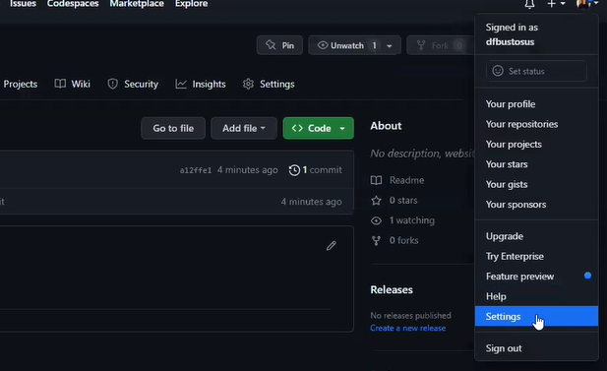
Copio esa clave, voy a GITHUB y en settings

Slide 16
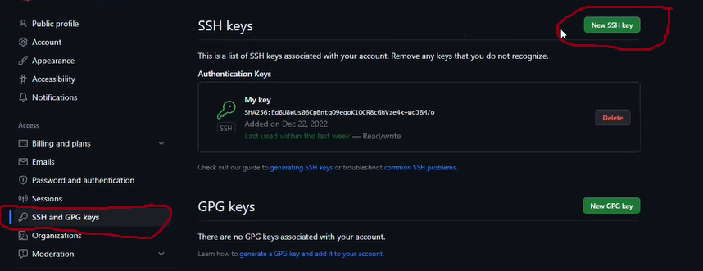
busco donde dice:

Slide 17
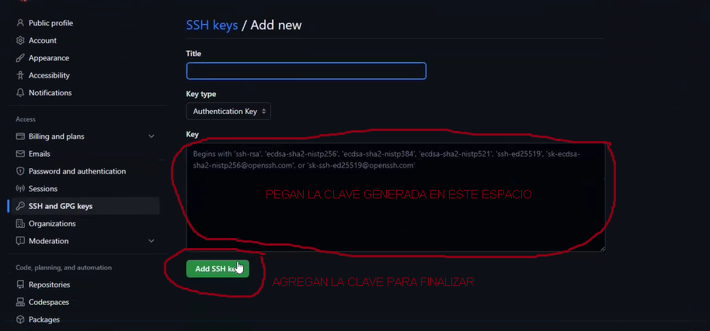

Slide 18
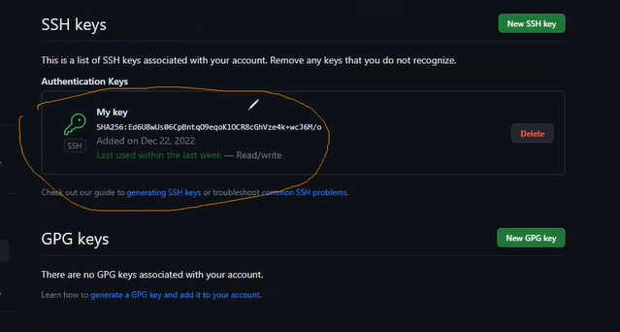
Luego de agregarla, debería aparecer en el siguiente espacio:

Slide 19
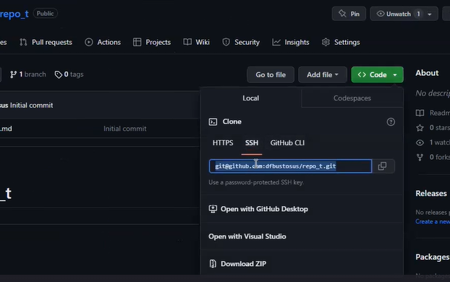
Una vez generada y registrada en GITHUB, en la siguiente pantalla, en código SSH pueden extraer la dirección que aparece. Van a GIT

Slide 20
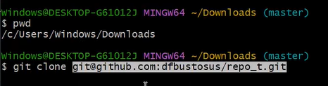
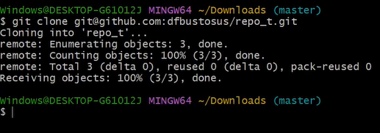
Voy a una carpeta, por ejemplo, descargas y puedo clonar la carpeta con este código:
Con esto hace una copia del repositorio en GITHUB, en el disco local:

Slide 21
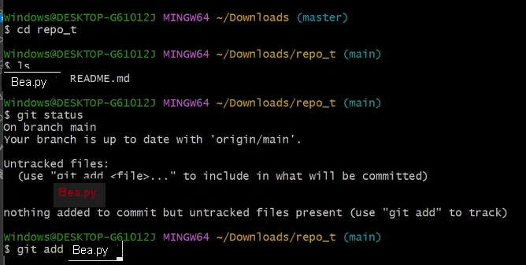
Luego abro esta carpeta que cloné, en est e caso lo dejé en Descargas, ustedes buscarán la ruta en que dejaron la copia de GITHUB y trabajo allí creando archivos o copiando archivos , los modifico según necesite.
Tengo, por lo tanto, nuevos archivos dentro de mi repositorio local.

Slide 22
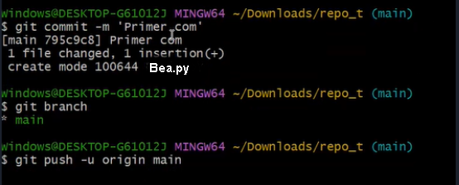
Luego de agregar los archivos a la fase STAGE, hago una Commit, para tener la primera foto del repositorio , veo en qué rama estoy trabajando, y luego hago el PUSH para enviar el repositorio a la nube:
-u significa upload
Luego voy a GITHUB, a mi repositorio, actualizo pantalla y debería aparecer el archivo en el repositorio en la nube.

Slide 23
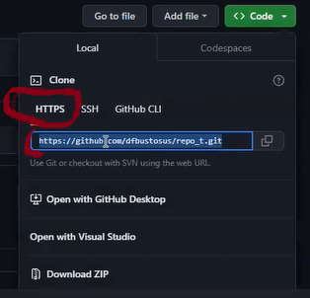
Consideren que en cada dispositivo que utilicen el repositorio van a tener que generar una clave SSH asociada.
Si prefieren no tener tanta seguridad y generar las claves SSH, pueden utilizar lo siguiente:
Es un enlace sin encriptar

